Slide 1

REPORT
xxx
2021年3月26日
Journal of Machine Learning Research. 2004, 5, 1253–1286

Slide 2
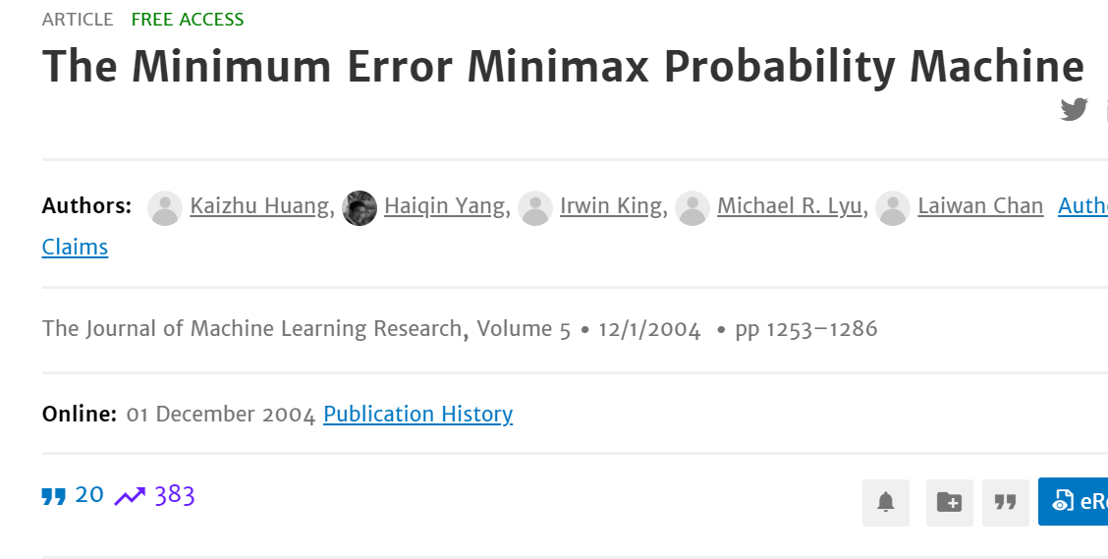
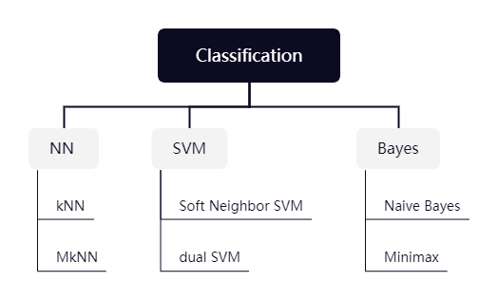
文献汇报
Journal of Machine Learning Research. 2004, 5, 1253–1286

Slide 3
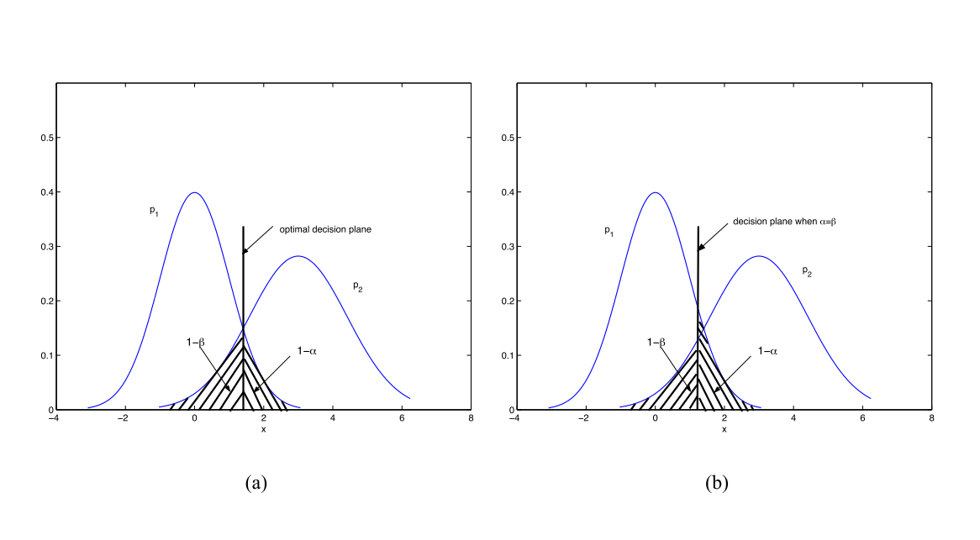
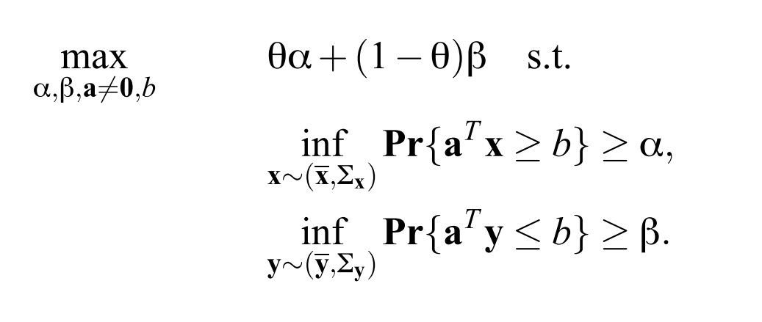
算法改进
Contrast Between MPM and MEMPM
Journal of Machine Learning Research. 2004, 5, 1253–1286
Figure 1

Slide 4
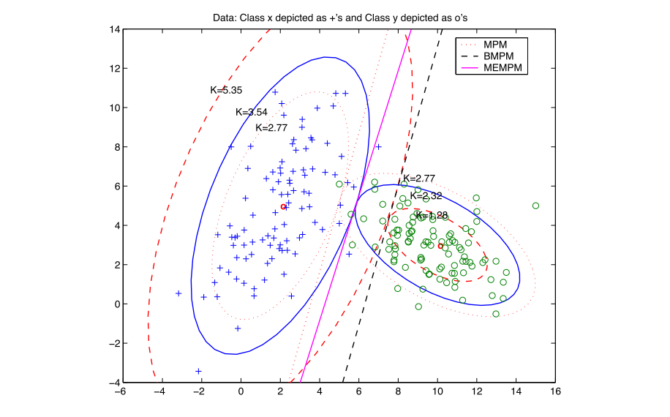
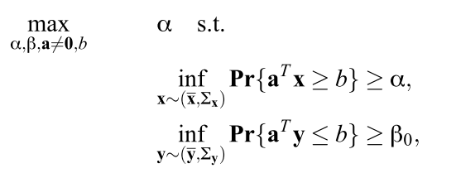
算法实现
Sequential BMPM Optimization Method
Journal of Machine Learning Research. 2004, 5, 1253–1286
Figure 2

Slide 5
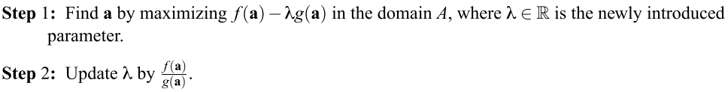
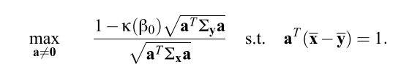
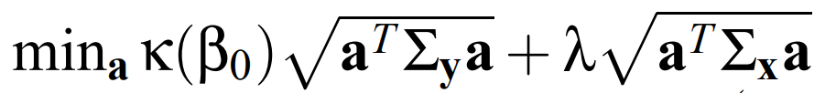
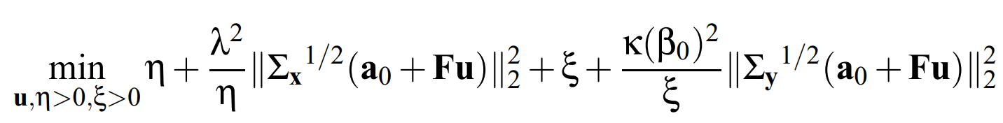
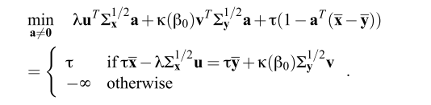
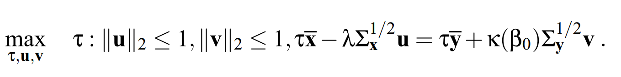
算法创新
Parametric Method
Journal of Machine Learning Research. 2004, 5, 1253–1286
Figure 3

Slide 6
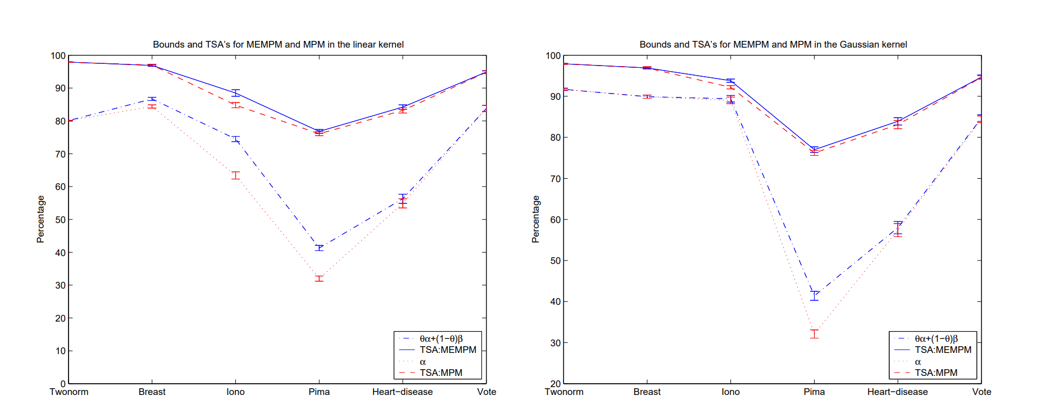
研究成果
Bounds and Test Set Accuracies
Journal of Machine Learning Research. 2004, 5, 1253–1286
Figure 4

Slide 7
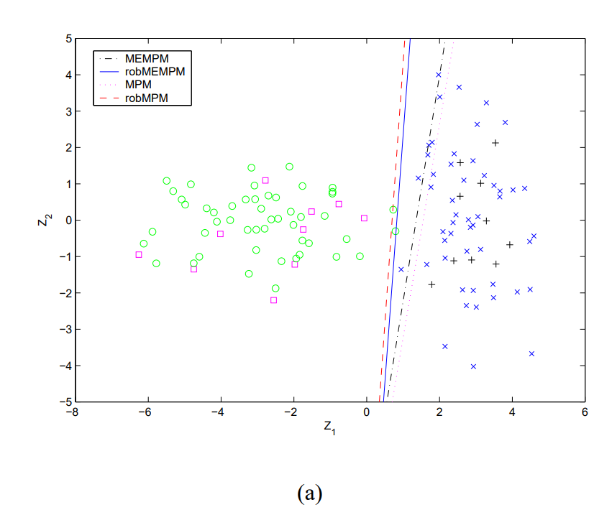
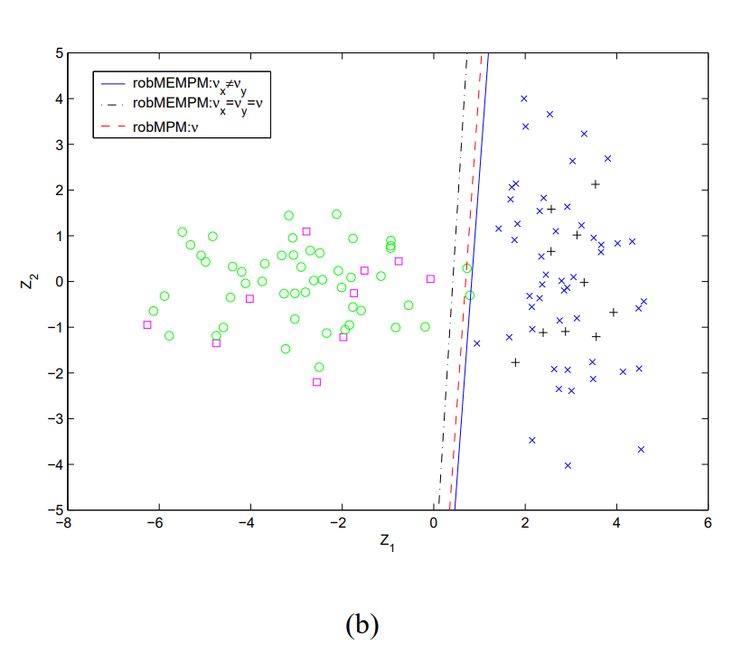
研究成果
Robust Versions of MEMPM and MPM
Journal of Machine Learning Research. 2004, 5, 1253–1286
Figure 5

Slide 8
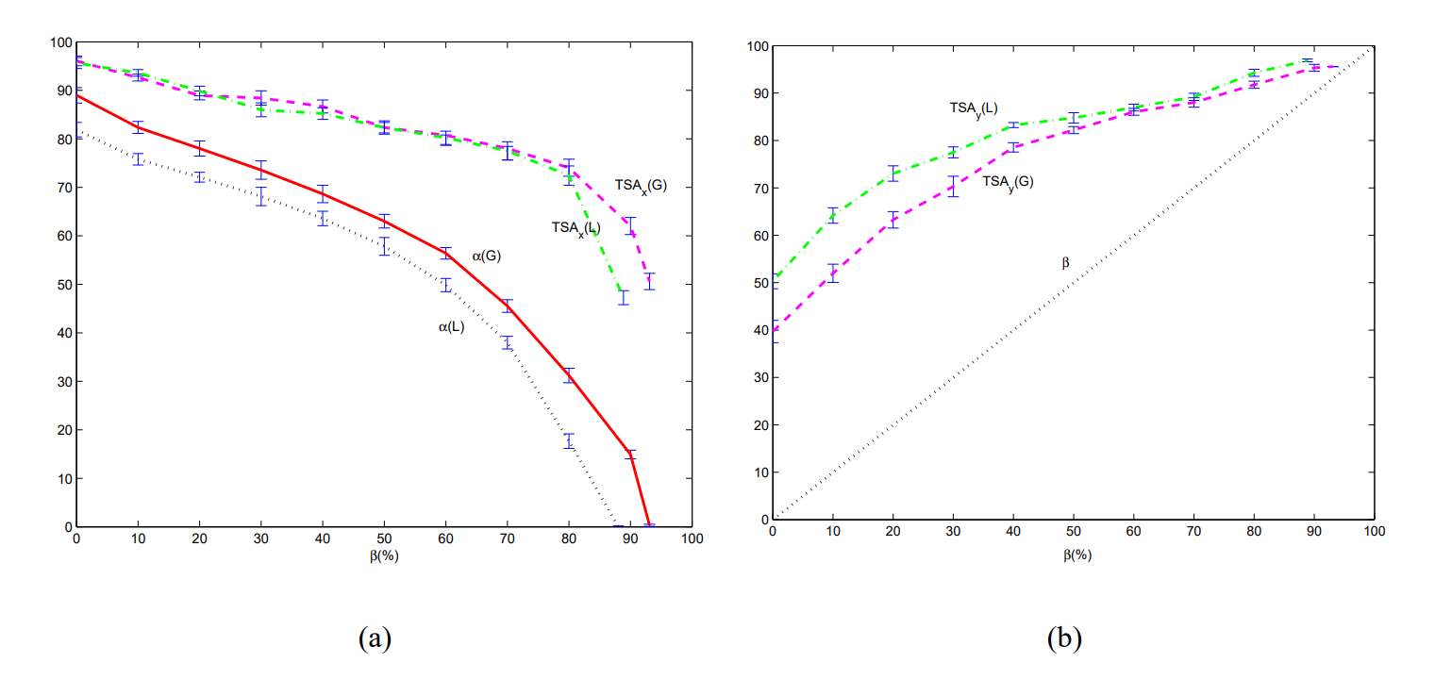
研究成果
Bounds and Real Accuracies of Kernel
Journal of Machine Learning Research. 2004, 5, 1253–1286
Figure 6

Slide 9
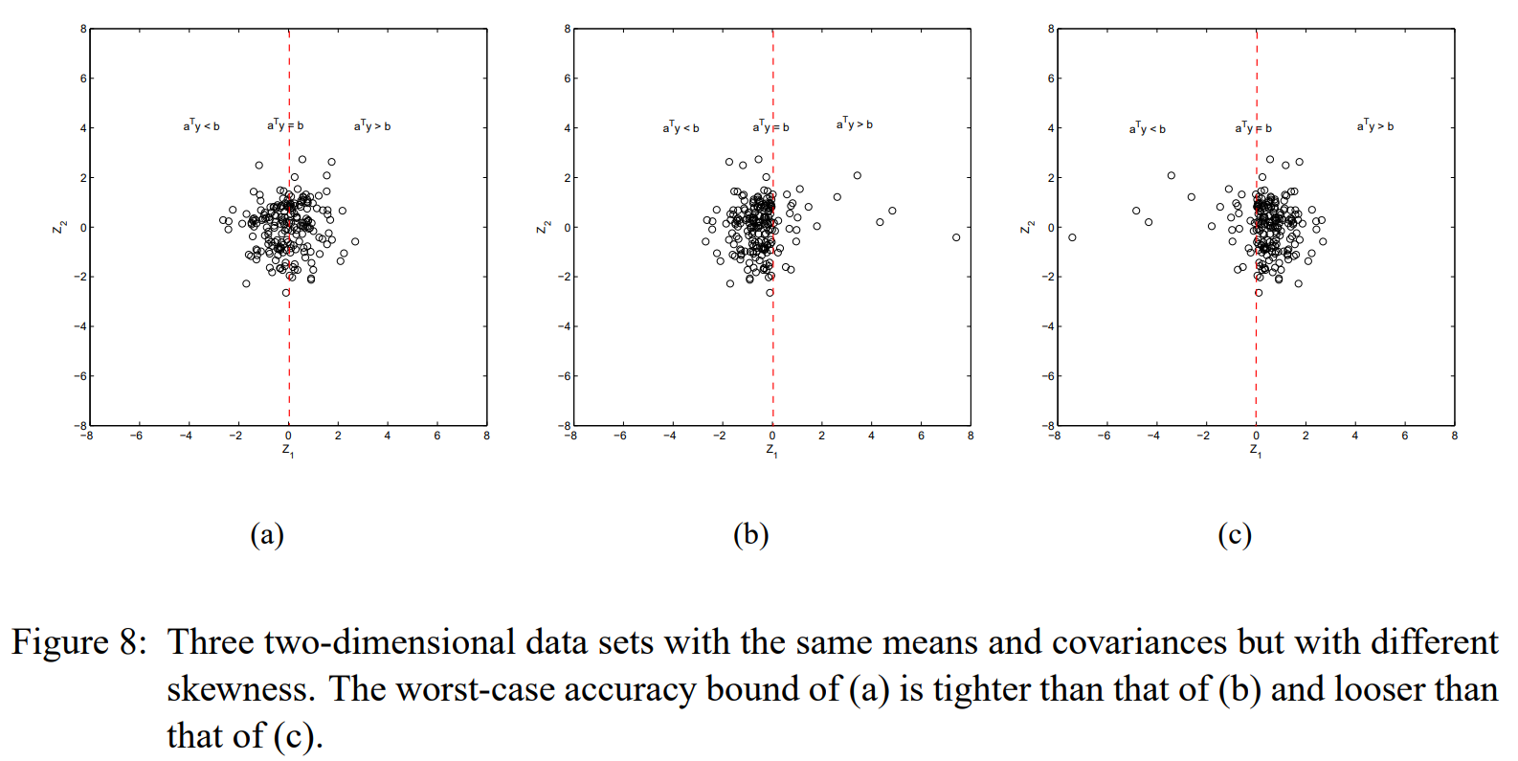
研究成果
How Tight Is the Bound
Journal of Machine Learning Research. 2004, 5, 1253–1286
Figure 7

Slide 10
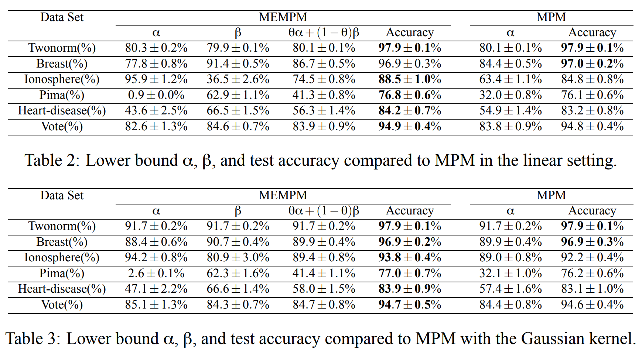
研究成果
Comprehensive Comparison
Journal of Machine Learning Research. 2004, 5, 1253–1286
Figure 8

Slide 11
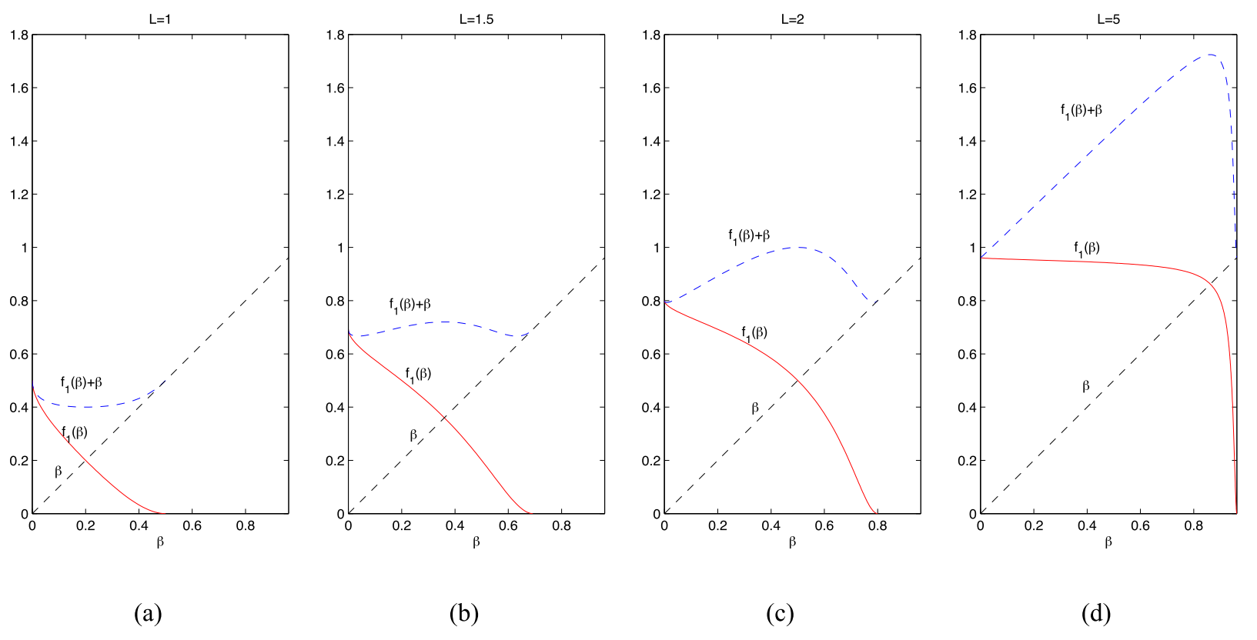
研究成果
Concavity of MEMPM
Journal of Machine Learning Research. 2004, 5, 1253–1286
Figure 9

Slide 12
亮点和限制
Highlight and Limitation
对上一代算法进行改进，可以求得真正的最大准确率，并给出了核函数形式
提供了分类存在优先级时的解决方法(BMPM)
提出了参数化方法以替代梯度下降，消除了梯度爆炸和梯度消失的问题
证明了在什么情况下，MEMPM的优化函数是一个下凹曲线，从而可以进行迭代优化
当数据集的先验概率、协方差等无法估测时，方法无法使用
没有解释 MEMPM 和 SVM 之间的联系，比如SVM的支撑向量和MEMPM的类中心到椭圆边界距离的关系
训练时间比上一代算法更长了
Journal of Machine Learning Research. 2004, 5, 1253–1286

Slide 13
THANKS
Journal of Machine Learning Research. 2004, 5, 1253–1286

